Slide 1
JavaScript
Animé par : Mohammed BAHRI
(Développeur et Formateur Web)

Slide 2

Introduction (Présentation de JavaScript)

Slide 3
Introduction
JavaScript est l’une des 3 langues que tous les développeurs Web doivent apprendre :
1. HTML pour définir le contenu des pages Web
2. CSS pour spécifier la mise en page des pages Web
3. JavaScript pour programmer le comportement des pages Web
Note :
Les pages Web ne sont pas le seul endroit où JavaScript est utilisé. De nombreux programmes de bureau et de serveur utilisent JavaScript. Node.js est le plus connu. Certaines bases de données, telles que MongoDB, utilisent également JavaScript comme langage de programmation.

Slide 4
Programmation Procédurale (Tour d’horizon)

Slide 5
PP : Déclaration de script JS
1
2
3
4
6
7
8
9
10
11
<!DOCTYPE html>
<html>
<body>
<script>
/* - code JavaScript - */
</script>
</body>
</html>

Slide 6
PP : Déclaration de script JS
1
2
3
4
6
7
8
9
<!DOCTYPE html>
<html>
<body>
<script src="monScript.js"></script>
</body>
</html>

Slide 7
PP : Variables
1
2
3
4
6
7
8
9
10
11
12
13
14
15
16
17
18
19
20
<!DOCTYPE html>
<html>
<body>
<script>
var x = 5;
var y = 10.5;
var z = x + y;
document.write("La somme est : " + z);
document.write("<br>");
var txt = "Bonjour";
var prenom = "Mohammed";
var salutation = txt + " " + prenom + " !";
document.write(salutation);
</script>
</body>
</html>

Slide 8
PP : Arithmétique
Opérateur | Description
+ | Addition
- | Subtraction
* | Multiplication
** | Exponentiation (ES6)
/ | Division
% | Modulus
++ | Incrémentation
-- | Décrémentation

Slide 9
PP : Commentaires
1
2
3
4
6
7
8
9
10
11
12
13
14
15
16
17
18
19
20
<!DOCTYPE html>
<html>
<body>
<script>
// Ceci est un commentaire mono-ligne
/*
Ceci est un bloc de commentaire
qui s’étend sur plusieurs
lignes
*/
var x = 5 /* + 15 */ + 5;
document.write(x);
</script>
</body>
</html>

Slide 10
PP : Fonctions
1
2
3
4
6
7
8
9
10
11
12
13
14
15
16
17
18
19
20
21
<!DOCTYPE html>
<html>
<body>
<script>
function msg() {
document.write("Bonjour tout le monde!");
}
msg(); // Bonjour tout le monde!
function msgPrm(nom) {
document.write("Bonjour " + nom);
}
document.write("<br>");
msgPrm("Mohammed"); // Bonjour Mohammed
document.write("<br>");
msgPrm(); // Bonjour undefined
</script>
</body>
</html>

Slide 11
PP : Fonctions
1
2
3
4
6
7
8
9
10
11
12
13
14
15
16
17
18
19
<!DOCTYPE html>
<html>
<body>
<script>
function msgPrm(nom = "tout le monde") {
document.write("Bonjour " + nom);
}
document.write("<br>");
msgPrm("Mohammed"); // Bonjour Mohammed
document.write("<br>");
msgPrm(); // Bonjour tout le monde
</script>
</body>
</html>

Slide 12
PP : Sensibilité à la casse
1
2
3
4
6
7
8
9
10
11
12
13
14
<!DOCTYPE html>
<html>
<body>
<script>
var prenom, Prenom;
prenom = "Nicolas";
Prenom = "Luc";
document.write(prenom);
document.WRITE(prenom); // cela fonctionne pas
DOCUMENT.write(prenom); // cela fonctionne pas
</script>
</body>
</html>
Les fonctions, les fonctions définies par l'utilisateur sont sensibles à la casse. De plus, tous les noms de variables sont également sensibles à la casse.

Slide 13
PP : La porté
1
2
3
4
6
7
8
9
10
11
12
13
<!DOCTYPE html>
<html>
<body>
<script>
var prenom = "Mohammed";
function maFonction1() { /*...*/ }
document.write(prenom); // Mohammed
</script>
</body>
</html>

Slide 14
PP : La porté
1
2
3
4
6
7
8
9
10
11
12
13
14
15
<!DOCTYPE html>
<html>
<body>
<script>
var nom = "Bahri";
function maFonction2() {
document.write(nom);
}
maFonction2(); // Bahri
</script>
</body>
</html>

Slide 15
PP : La porté
1
2
3
4
6
7
8
9
10
11
12
13
14
15
<!DOCTYPE html>
<html>
<body>
<script>
function maFonction3() {
age = 31;
}
maFonction3();
document.write(age);
</script>
</body>
</html>

Slide 16
PP : La porté
1
2
3
4
6
7
8
9
10
11
12
13
14
<!DOCTYPE html>
<html>
<body>
<script>
function maFonction4() {
var nationalite = "Algérienne";
}
document.write(nationalite); // pas possible
</script>
</body>
</html>

Slide 17
PP : Exercice 1
Ecrivez une fonction retournant :
« Bonjour tout le monde! »

Slide 18
PP : Corrigé 1
1
2
3
4
6
7
8
9
10
11
12
13
14
<!DOCTYPE html>
<html>
<body>
<script>
function bonjour(){
var msg = "<b style='color:green;'>Bonjour tout le monde<b/>";
document.write(msg);
}
bonjour();
</script>
</body>
</html>

Slide 19
PP : Exercice 2
Ecrivez une fonction JS prenant deux paramètres (prénom et age d’une personne).
Exemple de retour :
Mohammed a 30 ans. Nicolas a 5 ans. Meriam a 26 ans.

Slide 20
PP : Corrigé 2
1
2
3
4
6
7
8
9
10
11
12
13
14
15 16 17
<!DOCTYPE html>
<html>
<body>
<script>
function age(pn, age){
document.write(pn +" a "+ age +" ans.</br>");
}
age("Mohammed", 23);
age("Nicolas", 44);
age("Sarah", 29);
</script>
</body>
</html>

Slide 21
PP : Tableaux
1
2
3
4
6
7
8
9
10
11
12
13
14
<!DOCTYPE html>
<html>
<body>
<script>
var voitures = ["Saab", "Volvo", "BMW"];
document.write(voitures[0] + "<br/>");
document.write(voitures[1] + "<br/>");
document.write(voitures[2] + "<br/>");
</script>
</body>
</html>

Slide 22
PP : Objets
1
2
3
4
6
7
8
9
10
11
12
13
14
15
<!DOCTYPE html>
<html>
<body>
<script>
var personne = {
prenom: "Mohammed",
nom : "Bahri",
age : 30,
};
document.write(personne.prenom); // Mohammed
</script>
</body>
</html>

Slide 23
PP : Objets
1
2
3
4
6
7
8
9
10
11
12
13
14
15
16 17
<!DOCTYPE html>
<html>
<body>
<script>
var personne = {
prenom : "Mohammed",
nom : "Bahri",
age : 30,
msg : function() {
return this.prenom + " " + this.nom;
}
};
document.write(personne.msg()); // Mohammed Bahri
</script>
</body>
</html>

Slide 24
PP : Objets prédéfinis
1
2
3
4
6
7
8
9
10
11
12
13
14
15
16 17
<!DOCTYPE html>
<html>
<body>
<script>
document.write("Bonjour"); // Bonjour
document.write("<br/>");
console.log("Bonjour"); // Bonjour (f12 pour voir la console)
document.write("<br/>");
document.write(Math.abs(-4.7)); // 4.7
document.write("<br/>");
document.write(Math.random()); // ex : 0.1232979427487162
document.write("<br/>");
document.write(new Date()); // Thu Jan 03 2019 14:25:15 GMT+0100
</script>
</body>
</html>

Slide 25
PP : Objets prédéfinis
1
2
3
4
6
7
8
9
10
11
12
13
14
15
16 17
18 19
<!DOCTYPE html>
<html>
<body>
<script>
var obj = new Object();
obj.prenom = "Mohammed";
obj.nom = "Bahri";
console.log(obj.nom); // Bahri
var tab = new Array();
tab[0] = "Mohammed";
tab[1] = "Bahri";
console.log(tab[0]); // Mohammed
</script>
</body>
</html>

Slide 26
PP : Conditions (if)
1
2
3
4
6
7
8
9
10
11
12
13
14
15
16 17
18 19
20
21
22
<!DOCTYPE html>
<html>
<body>
<script>
function myFonction() {
var salutation;
var heure = 8;
if (heure < 13) {
salutation = "Bonjour";
} else if (heure < 18) {
salutation = "Bonne après midi";
} else {
salutation = "Bonne soirée";
}
document.write(salutation);
}
myFonction();
</script>
</body>
</html>

Slide 27
PP : Conditions (ternaires)
1
2
3
4
6
7
8
9
10
<!DOCTYPE html>
<html>
<body>
<script>
var age = 16;
age > 18 ? console.log("OK") : console.log("NO");
</script>
</body>
</html>

Slide 28
PP : Condition (switch)
1
2
3
4
6
7
8
9
10
12
13
14
15
16
17
18
19
20
<!DOCTYPE html>
<html>
<body>
<script>
var majour = true;
switch (majour) {
case true:
document.write("Accès accépté!");
break;
case false:
document.write("Accès refusé!");
break;
default:
document.write("!!!");
}
</script>
</body>
</html>

Slide 29
PP : Boucle (for)
1
2
3
4
6
7
8
9
10
12
13
<!DOCTYPE html>
<html>
<body>
<script>
var i;
for (i = 0; i < 5; i++) {
document.write(i); // 01234
}
</script>
</body>
</html>

Slide 30
PP : Boucle (while)
1
2
3
4
6
7
8
9
10
12
13
14
<!DOCTYPE html>
<html>
<body>
<script>
var i = 0;
while (i < 5) {
document.write(i); // 01234
i++;
}
</script>
</body>
</html>

Slide 31
PP : Boucle (for in)
1
2
3
4
6
7
8
9
10
12
13
14
15
16
<!DOCTYPE html>
<html>
<body>
<script>
var person = [ "Bahri", "Mohammed", 30 ];
var txt = "";
var x;
for (x in person) {
txt += person[x] + " ";
}
document.write(txt); // Bahri Mohammed 30
</script>
</body>
</html>

Slide 32
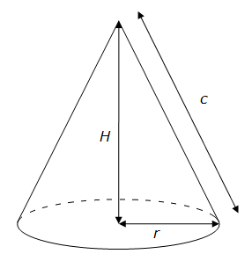
PP : Exercice 3
Ecrivez une fonction paramétrée qui calcule le volume d’un cône.
Prévoyez une validation des entrées.
Règle : Volume = (Rayon² * Hauteur * ∏)/3
Exemple de retour :

Slide 33
PP : Corrigé 3
1
2
3
4
6
7
8
9
10
12
13
14
15
16
17 18 19 20 21 22
<!DOCTYPE html>
<html>
<body>
<script>
function volumeCone(rayon, hauteur) {
var message = "";
if (isNaN(rayon) || isNaN(hauteur)) {
message = "Veuillez entrer des valeurs numériques";
} else {
message = "Le volume du cône est : ( " + rayon;
message += "<sup>2</sup> * " + hauteur + " * ∏ )/3 = ";
message += Math.pow(rayon, 2) * Math.PI * hauteur * (1 / 3);
}
return message;
}
var volume = volumeCone(7, 2);
document.write(volume);
</script>
</body>
</html>

Slide 34
PP : Exercice 4
Créez un tableau en JS contenant les valeurs :
prénom, age, marié.
Affichez son contenu.
Exemple :
Je m’appelle Luka, j’ai 27 ans et je suis marié.

Slide 35
PP : Corrigé 4
1
2
3
4
6
7
8
9
10
12
13
<!DOCTYPE html>
<html>
<body>
<script>
personne = ["Luka", "27", "marié"];
document.write("Je m’appelle "+ personne[0] +", j’ai "+ personne[1] +" ans.");
</script>
</body>
</html>

Slide 36
PP : Exercice 5
Transformez le tableau ci-desous en JavaScript.
Affichez les lignes 2 et 3.
ine | nom | prénom | spécialité | moyenne | mention
1230 | ALLON | LEVY | Techniques Informatiques et Numériques | 13 | Bien
1231 | BACARD | HUGO | Conception & Développement Informatique | 12 | A Bien
1232 | BAKER | MATTHEW | Informatique Pour les Sciences | 14 | Bien
1233 | BALWE | CHETAN | Bioinformatique | 18 | Excellent
1234 | BELAIR | LUC | Informatique de Gestion | 13 | A Bien

Slide 37
PP : Corrigé 5-1
1
2
3
4
6
7
8
9
10
12
13
14 15 16 17 18 19 20 21 22 23 24
<!DOCTYPE html>
<html>
<body>
<script>
var etudiants = {
e1 : {
ine : 1230,
nom : "ALLON",
prenom : "LEVY",
specialite : "TIN",
moyenne : 13,
mention : "Bien"
},
e2 : {
ine : 1231,
nom : "BACARD",
prenom : "HUGO",
specialite : "CDI",
moyenne : 12,
mention : "A Bien"
} /* Les 3 lignes qui restent */
}; // A suivre

Slide 38
PP : Corrigé 5-2
25 26 27 28 29 30 31 32 33 34
var text = "";
var x;
for (x in etudiants.e1) {
text += etudiants.e1[x] + " ";
}
document.write(text); // 1230 ALLON LEVY TIN 13 Bien
document.write(etudiants.e2.nom + ' ' + etudiants.e2.ine); // BACARD 1231
</script>
</body>
</html>

Slide 39
PP : Exercice 6
Écrivez une boucle qui produit une ligne horizontale de 5 étoiles.
Écrivez une boucle qui produit un carré de 4 lignes horizontales, chacune contenant 10 étoiles.
Exemple :
*****
**********
**********
**********
**********

Slide 40
PP : Corrigé 6
1
2
3
4
6
7
8
9
10
12
13
14 15 16 17 18 19 20
<!DOCTYPE html>
<html>
<body>
<script>
for (i = 1; i <= 5; i++) {
document.write('*');
}
document.write("<br>");
document.write("<hr>");
for (j = 1; j <= 5; j++) {
for (i = 1; i <= 10; i++) {
document.write('*');
}
document.write("<br>");
}
</script>
</body>
</html>

Slide 41
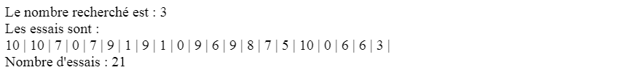
PP : Exercice 7
Effectuer un tirage au sort, de 0 à 10. Affichez le nombre d’essais réalisés avant de trouver le bon nombre.
Réaliser ce script avec l’instruction while.

Slide 42
PP : Corrigé 7
1
2
3
4
6
7
8
9
10
12
13
14 15 16 17 18 19 20
<!DOCTYPE html>
<html>
<body>
<script>
var nb = 3;
var essai = null;
var count = 0;
document.write("Le nombre recherché est : " + nb + "<br/>");
document.write("Le essais sont : <br/>");
while (essai != nb) {
essai = Math.floor(Math.random() * 11);
document.write(essai + ' | ');
count++;
}
document.write("<br/>Nombre d'essais : " + count + "<br/>");
</script>
</body>
</html>

Slide 43
PP : prompt() – alert()
1
2
3
4
6
7
8
9
10
12
13
14 15 16
<!DOCTYPE HTML>
<html>
<body>
<p>
<button onclick="alert(myFunction())">Lancer la fonction</button>
</p>
<script>
function myFunction() {
var nom = prompt("Entrez votre nom : ");
return "Bonjour " + nom + " !";
}
</script>
</body>
</html>

Slide 44
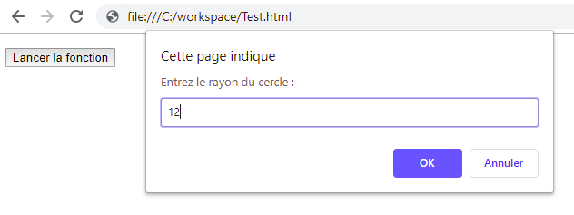
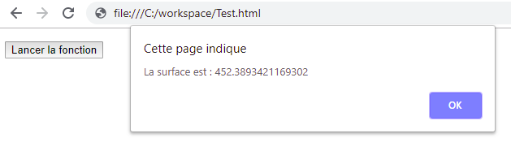
PP : Exercice 8

Slide 45
PP : Corrigé 8
1
2
3
4
6
7
8
9
10
12
13
14 15 16 17
<!DOCTYPE HTML>
<html>
<body>
<p>
Cliquez sur le bouton pour calculer la surface de votre cercle : <br>
<button onclick="alert(surfaceCercle())">Lancer la fonction</button>
</p>
<script>
function surfaceCercle() {
var rayon = prompt("Entrez le rayon du cercle : ");
return "La surface est : " + Math.PI * Math.pow(rayon, 2);
}
</script>
</body>
</html>

Slide 46
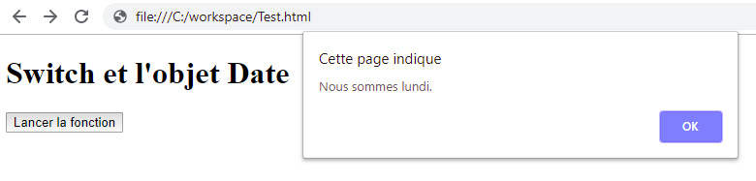
PP : Exercice 9

Slide 47
PP : Corrigé 9
1
2
3
4
6
7
8
9
10
12
13
14 15 16 17
18
19
20
21
22
23
24
25
<!DOCTYPE HTML>
<html>
<body>
<p><button onclick="jourDeLaSemaine()">Lancer la fonction</button></p>
<script>
function jourDeLaSemaine() {
var aujourdhui = new Date;
var jour = aujourdhui.getDay();
var jourFrancais;
switch (jour) {
case 0: jourFrancais = "dimanche"; break;
case 1: jourFrancais = "lundi"; break;
case 2: jourFrancais = "mardi"; break;
case 3: jourFrancais = "mercredi"; break;
case 4: jourFrancais = "jeudi"; break;
case 5: jourFrancais = "vendredi"; break;
case 6: jourFrancais = "samedi"; break;
}
alert("Nous sommes " + jourFrancais + ".");
}
</script>
</body>
</html>

Slide 48
PP : Sélecteurs
1
2
3
4
6
7
8
9
10
12
13
14
<!DOCTYPE html>
<html>
<body>
<p id="p1">Paragraphe 1</p>
<script>
var par1 = document.getElementById("p1").innerHTML;
console.log("par1");
// Paragraphe 1
</script>
</body>
</html>

Slide 49
PP : Sélecteurs
1
2
3
4
6
7
8
9
10
12
13
14
<!DOCTYPE html>
<html>
<body>
<p>Paragraphe 1</p>
<p>Paragraphe 2</p>
<script>
var par1 = document.getElementsByTagName("p")[0].innerHTML;
console.log(par1);
// Paragraphe 1
</script>
</body>
</html>

Slide 50
PP : Sélecteurs
1
2
3
4
6
7
8
9
10
12
13
14
<!DOCTYPE html>
<html>
<body>
<p class="ma_classe">Paragraphe 1</p>
<p class="ma_classe">Paragraphe 2</p>
<script>
var par1 = document.getElementsByClassName("ma_classe")[0].innerHTML;
console.log(par1);
// Paragraphe 2
</script>
</body>
</html>

Slide 51
PP : Sélecteurs (Query Selector)
1
2
3
4
6
7
8
9
10
12
13
<!DOCTYPE html>
<html>
<body>
<p class="par1">Paragraphe 1</p>
<p class="par1">Paragraphe 2</p>
<script>
var x = document.querySelectorAll("p.par1")[0].innerHTML;
console.log(x);
</script>
</body>
</html>

Slide 52
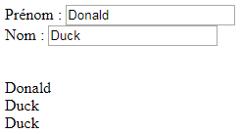
PP : Formulaires
1
2
3
4
6
7
8
9
10
12
13
14
15
16
17
18
19
20
21
22
<!DOCTYPE html>
<html>
<body>
<form id="frm1">
Prénom : <input type="text" name="fname" value="Donald"><br>
Nom : <input type="text" name="lname" value="Duck"><br>
<br>
</form>
<script>
var x = document.forms["frm1"];
var text = "";
var i;
for (i = 0; i < x.length; i++) {
text += x.elements[i].value + "<br>";
}
document.write(text);
document.write(x.elements["lname"].value);
</script>
</body>
</html>

Slide 53
PP : Ecouteurs d’évènements
1
2
3
4
6
7
8
9
10
12
13
14
15
16
17
18
19
20
21
22
23
24
<!DOCTYPE html>
<html>
<body>
<button id="btn">Tester</button>
<p id="mouse"></p>
<script>
var x = document.getElementById("btn");
x.addEventListener("mouseover", myFunction);
x.addEventListener("click", mySecondFunction);
x.addEventListener("mouseout", myThirdFunction);
function myFunction() {
document.getElementById("mouse").innerHTML += "Moused over!<br>";
}
function mySecondFunction() {
document.getElementById("mouse").innerHTML += "Clicked!<br>";
}
function myThirdFunction() {
document.getElementById("mouse").innerHTML += "Moused out!<br>";
}
</script>
</body>
</html>

Slide 54
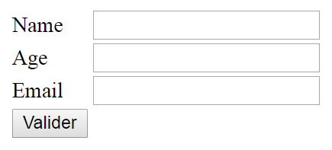
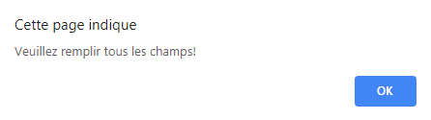

PP : Exercice 10

Slide 55
PP : Corrigé 10-1
1
2
3
4
6
7
8
9
10
12
13
14 15 16 17
18
19
20
21
22
23
24
25
<!DOCTYPE html>
<html>
<body>
<table>
<form id="myform">
<tr>
<td>Name</td>
<td><input type="text" name="name"></td>
</tr>
<tr>
<td>Age</td>
<td><input type="text" name="age"></td>
</tr>
<tr>
<td>Email</td>
<td><input type="text" name="email"></td>
</tr>
<tr>
<td><input type="submit" onclick="validate()"></td>
</tr>
</form>
</table>
<!-- A suivre -->

Slide 56
PP : Corrigé 10-2
26
27
28
29
30
31
32
33
34
35
36
37
38
39
40
<script>
function validate() {
var form = document.getElementById("myform");
var nom = form.elements["name"].value;
var age = form.elements["age"].value;
var email = form.elements["email"].value;
if (nom && age && email) {
alert("Bonjour " + nom + ", vous avez " + age + " ans!");
} else {
alert("Veuillez remplir tous les champs!");
}
}
</script>
</body>
</html>

Slide 57

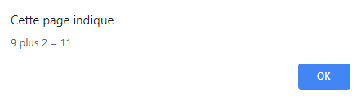
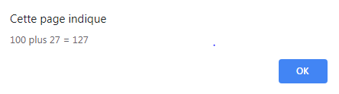
PP : Exercice 11

Slide 58
PP : Corrigé 11-1
1
2
3
4
6
7
8
9
10
12
13
14 15 16 17
<!DOCTYPE html>
<html>
<body>
<form id="myform">
<input name="number1" type="text" />
<select name="operation">
<option value="plus">Plus</option>
<option value="moins">Moins de</option>
<option value="multiplier">Multiplier par</option>
<option value="diviser">Diviser par</option>
</select>
<input name="number2" type="text" />
<input type="submit" onclick="calcule()"/>
</form>
<!-- A suivre -->

Slide 59
PP : Corrigé 11-2
18
19
20
21
22
23
24
25
26
27
28
29
30
31
32
33
34
35
36
37
38
39
40
<script>
function calcule() {
var form = document.getElementById("myform");
var nb1 = form.elements["number1"].value;
var op = form.elements["operation"].value;
var nb2 = form.elements["number2"].value;
if (nb1 && op && nb2) {
switch (op) {
case "plus":
alert(nb1+" "+op+" "+nb2+" = "+(parseFloat(nb1)+parseFloat(nb2)));
break;
case "moins":
alert(nb1+" "+op+" "+nb2+" = "+(parseFloat(nb1)-parseFloat(nb2)));
break;
case "multiplier":
alert(nb1+" "+op+" "+nb2+" = "+(parseFloat(nb1)*parseFloat(nb2)));
break;
case "diviser":
alert(nb1+" "+op+" "+nb2+" = "+(parseFloat(nb1)/parseFloat(nb2)));
break;
}

Slide 60
PP : Corrigé 11-3
41
42
43
44
45
46
47
} else {
alert("Veuillez remplir tous les champs!");
}
}
</script>
</body>
</html>

Slide 61
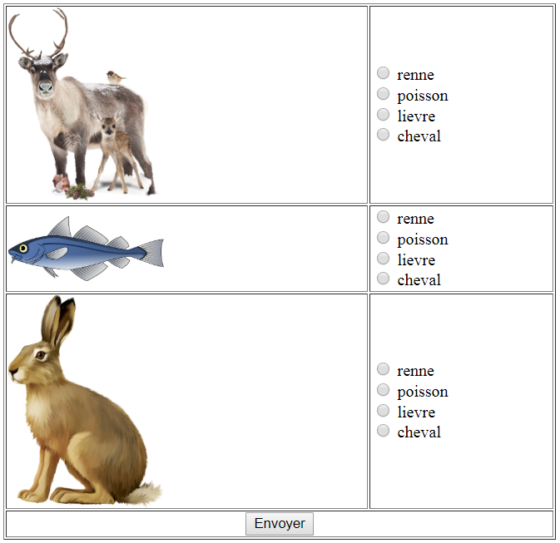

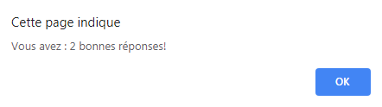
PP : Exercice 12

Slide 62
PP : Corrigé 12-1
1
2
3
4
6
7
8
9
10
12
13
14 15 16 17
18
19
20
21
22
23
24
<!DOCTYPE html>
<html>
<body>
<table border=1>
<form id="animal">
<tr>
<td><img src="renne.png" width= "150px" ></td>
<td>
<label><input type="radio" name="renne" value="renne"> renne</label><br />
<label><input type="radio" name="renne" value="poisson"> poisson</label><br />
<label><input type="radio" name="renne" value="lievre"> lievre</label><br />
<label><input type="radio" name="renne" value="cheval"> cheval</label>
</td>
</tr>
<tr>
<td><img src="poisson.png" width="150px" ></td>
<td>
<label><input type="radio" name="poisson" value="renne"> renne</label><br />
<label><input type="radio" name="poisson" value="poisson"> poisson</label><br/>
<label><input type="radio" name="poisson" value="lievre">lievre</label><br />
<label><input type="radio" name="poisson" value="cheval"> cheval</label></td>
</tr>

Slide 63
PP : Corrigé 12-2
25
26
27
28
29
30
31
32
33
34
35
36
37
38
39
<tr>
<td><img src="lievre.png" width= " 150px " ></td>
<td>
<label><input type="radio" name="lievre" value="renne"> renne</label><br />
<label><input type="radio" name="lievre" value="poisson">poisson</label><br/>
<label><input type="radio" name="lievre" value="lievre"> lievre</label><br />
<label><input type="radio" name="lievre" value="cheval"> cheval</label></td>
</tr>
<tr>
<td colspan="2" align= " center " >
<button onclick="quiz()">Envoyer</button>
</td>
</tr>
</form>
</table>

Slide 64
PP : Corrigé 12-3
40
41
42
43
44
45
46
47
48
49
50
51
52
53
54
55
56
57
58
59
60
61
62
63
64
<script>
function quiz() {
var form = document.getElementById("animal");
var renne = form.elements["renne"].value;
var poisson = form.elements["poisson"].value;
var lievre = form.elements["lievre"].value;
var compteur = 0;
if (renne && poisson && lievre) {
if (renne == "renne") {
compteur++;
}
if (poisson == "poisson") {
compteur++;
}
if (lievre == "lievre") {
compteur++;
}
alert("Vous avez : " + compteur + " bonnes réponses!");
} else {
alert("Veuillez remplir tous les champs!");
}
}
</script>
</body>
</html>

Slide 65
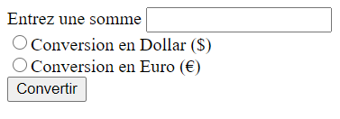

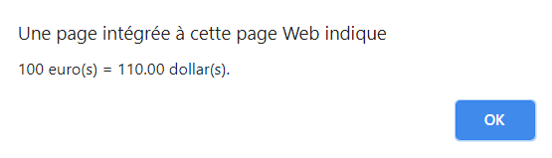
PP : Exercice 13

Slide 66
PP : Corrigé 13-1
1
2
3
4
6
7
8
9
10
<!DOCTYPE html>
<html>
<body>
<form id="convertisseur">
Entrez une somme <input type="text" name="somme" /></br>
<input type="radio" name="devise" value="dollar">Conversion en Dollar ($)</br>
<input type="radio" name="devise" value="euro">Conversion en Euro (€)</br>
<input type="submit" name="submit" value="Convertir" onclick="convertisseur()">
</form>

Slide 67
PP : Corrigé 13-2
11
12
13
14
15
16
17
18
19
20
21
22
23
24
25
26
27
28
<script>
function convertisseur() {
var form = document.getElementById("convertisseur");
var devise = form.elements["devise"].value;
var somme = parseFloat(form.elements["somme"].value);
if (devise) {
if (devise == "dollar") {
alert(somme+" dollar(s) = "+(Math.round(somme * 0.9).toFixed(2))+" euro(s).");
} else {
alert(somme+" euro(s) = "+(Math.round(somme * 1.1).toFixed(2))+" dollar(s).");
}
} else {
alert("Veuillez remplir tous les champs!");
}
}
</script>
</body>
</html>

Slide 68
PP : CSS
1
2
3
4
6
7
8
9
10
11
12
13
14
15
16
<!DOCTYPE html>
<html>
<head>
</head>
<body>
<h1 id="myId"></h1>
<script>
document.getElementById("myId").innerHTML="Test";
document.getElementById("myId").style.backgroundColor="lightgreen";
document.getElementById("myId").style.padding="20px";
document.getElementById("myId").style.textAlign="center";
document.getElementById("myId").style.color="white";
</script>
</body>
</html>

Slide 69
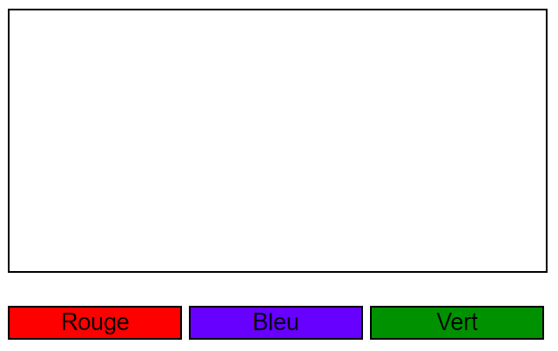
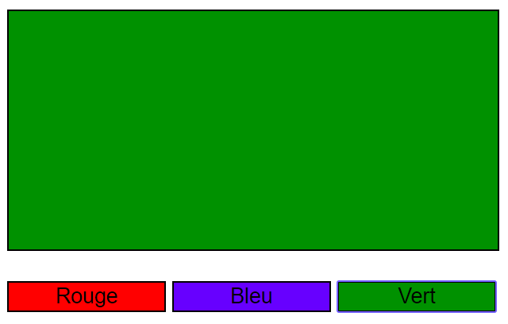
PP : Exercice 14

Slide 70
PP : Corrigé 14-1
1
2
3
4
6
7
8
9
10
11
12
13
14
15
16
17
18
19
20
21
22
23
<!DOCTYPE html>
<html>
<head>
<style>
div {
width: 308px;
height: 150px;
background-color: white;
border: 1px solid black;
}
button {
width: 100px;
border: 1px solid black;
}
</style>
</head>
<body>
<div id="mydiv"></div>
<br>
<button id="btn-rouge" style="background-color: red">Rouge</button>
<button id="btn-bleu" style="background-color: blue">Bleu</button>
<button id="btn-vert" style="background-color: green">Vert</button>

Slide 71
PP : Corrigé 14-2
24
25
26
27
28
29
30
31
32
33
34
35
36
37
38
39
40
41
42
<script>
var btn1 = document.getElementById("btn-rouge");
var btn2 = document.getElementById("btn-bleu");
var btn3 = document.getElementById("btn-vert");
btn1.addEventListener("click", rouge);
btn2.addEventListener("click", bleu);
btn3.addEventListener("click", vert);
function rouge() {
document.getElementById("mydiv").style.backgroundColor = "red";
}
function bleu() {
document.getElementById("mydiv").style.backgroundColor = "blue";
}
function vert() {
document.getElementById("mydiv").style.backgroundColor = "green";
}
</script>
</body>
</html>

Slide 72
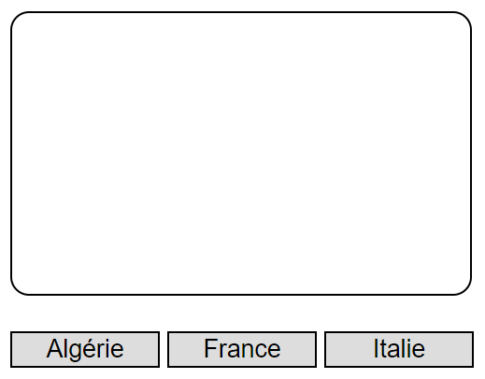
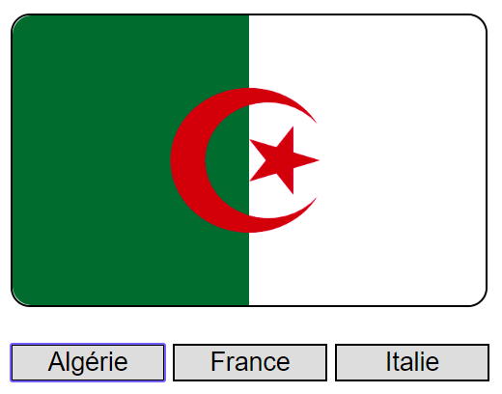

PP : Exercice 15

Slide 73
PP : Corrigé 15-1
1
2
3
4
6
7
8
9
10
11
12
13
14
15
16
17
18
19
20
21
22
23
24
25
<!DOCTYPE html>
<html>
<head>
<style>
div {
width: 245px;
height: 150px;
background-color: white;
border: 1px solid black;
}
div, img {
border-radius:10px;
}
button {
width: 80px;
border: 1px solid black;
}
</style>
</head>
<body>
<div id="mydiv"></div><br>
<button id="btn-algerie">Algérie</button>
<button id="btn-france">France</button>
<button id="btn-italie">Italie</button>

Slide 74
PP : Corrigé 15-2
26
27
28
29
30
31
32
33
34
35
36
37
38
39
40
41
42
43
44
45
46
47
<script>
var btn1 = document.getElementById("btn-algerie");
var btn2 = document.getElementById("btn-france");
var btn3 = document.getElementById("btn-italie");
btn1.addEventListener("click", algerie);
btn2.addEventListener("click", france);
btn3.addEventListener("click", italie);
function algerie() {
document.getElementById("mydiv").innerHTML =
"<img src='img/algerie.png' width=245px height=150px>";
}
function france() {
document.getElementById("mydiv").innerHTML =
"<img src='img/france.jpg' width=245px height=150px>";
}
function italie() {
document.getElementById("mydiv").innerHTML =
"<img src='img/italie.jpg' width=245px height=150px>";
}
</script>
</body>
</html>

Slide 75
PP : Const
1
2
3
4
6
7
8
9
10
11
12
13
14
<!DOCTYPE html>
<html>
<head>
</head>
<body>
<script>
const PI = 3.14;
document.write(PI)
PI = 3.1415926; // ERROR : TypeError: Assignment to constant variable.
</script>
</body>
</html>

Slide 76
PP : Let vs Var
1
2
3
4
6
7
8
9
10
11
12
13
14
15
16
17
18
19
<!DOCTYPE html>
<html>
<head>
</head>
<body>
<script>
var x = 1
if(x == 1){
var y = 2
let z = 3
}
document.write(y)
// document.write(z) // ERROR : ReferenceError: z is not defined
</script>
</body>
</html>

Slide 77
PP : Exceptions
1
2
3
4
6
7
8
9
10
11
12
13
14 15 16
17
18
<!DOCTYPE html>
<html>
<head>
</head>
<body>
<script>
const PI = 3.14;
try {
PI = 3.1415926;
} catch (error) {
console.log("ERROR : " + error);
// ERROR : TypeError: Assignment to constant variable.
}
</script>
</body>
</html>

Slide 78
PP : Exceptions
1
2
3
4
6
7
8
9
10
11
12
13
14 15 16
17
18
19
20
21
22
<!DOCTYPE html>
<html>
<head>
</head>
<body>
<script>
function checkNumber(number) {
if(number < 10) {
throw "oups"
}
}
try {
checkNumber(1);
console.log("Si vous voyer ceci, la valeur entrée est bonne.");
}
catch(error) {
console.log("ERROR : " + error);
}
</script>
</body>
</html>

Slide 79
Programmation Procédurale QUIZ

Slide 80
Programmation Orientée Objet (Tour d’horizon)

Slide 81
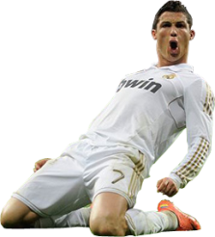
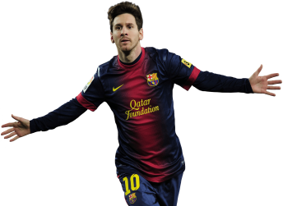
Orienté Objet
Classe Player
Player
name nationality position
Run() Skills() Shoot() Pass() Drible()
Objet CR
Objet Messi
CR7
Cristiano Ronaldo portugal CF
99 99 99 99 98
Messi
Leonel Messi argentina AMF
90 99 90 99 100

Slide 82
Orienté Objet : Classe/Objet
1
2
3
4
6
7
8
9
10
11
12
13
14
<!DOCTYPE html>
<html>
<head>
</head>
<body>
<script>
class User {
// Corps de la classe
}
let u = new User() // instanciation
</script>
</body>
</html>

Slide 83
Orienté Objet : Attributs
1
2
3
4
6
7
8
9
10
11
12
13
14 15 16
<!DOCTYPE html>
<html>
<head>
</head>
<body>
<script>
class User {
username = "admin"
email = "admin@email.com"
}
let u = new User()
document.write(u.username + " | " + u.email)
</script>
</body>
</html>

Slide 84
Orienté Objet : Méthodes
1
2
3
4
6
7
8
9
10
11
12
13
14 15 16
17 18 19
<!DOCTYPE html>
<html>
<head>
</head>
<body>
<script>
class User {
username = "admin"
email = "admin@email.com"
display() {
return this.username + " | " + this.email
}
}
let u = new User()
document.write(u.display())
</script>
</body>
</html>

Slide 85
Orienté Objet : Constructeur
1
2
3
4
6
7
8
9
10
11
12
13
14 15 16
17 18 19
20 21
<!DOCTYPE html>
<html>
<head>
</head>
<body>
<script>
class User {
constructor(username, email){
this.username = username
this.email = email
}
display() {
return this.username + " | " + this.email
}
}
let u = new User("admin","admin@email.com")
document.write(u.display())
</script>
</body>
</html>

Slide 86
Orienté Objet : L'opérateur delete
1
2
3
4
6
7
8
9
10
11
12
13
14 15 16
17 18 19
20 21
22
<!DOCTYPE html>
<html>
<head>
</head>
<body>
<script>
class User {
constructor(username, email){
this.username = username
this.email = email
}
display() {
return this.username + " | " + this.email
}
}
let u = new User("admin","admin@email.com")
delete u.username
document.write(u.display())
</script>
</body>
</html>

Slide 87
Orienté Objet : Exercice 1
Créez une classe personne ayant trois attributs. A savoir, nom, prénom et profession.
Créez une méthode permettant de retourner un message représentant la personne courante.
Exemple : Je m'appelle Bahri Mohammed, je suis formateur web.
3. Testez votre code.

Slide 88
Orienté Objet : Corrigé 1
1
2
3
4
6
7
8
9
10
11
12
13
14 15
class Personne {
nom = "Bahri"
prenom = "Mohammed"
profession = "formateur web"
getInfo(){
let msg = this.nom + " " + this.prenom + " " + this.profession
return msg
}
}
let pr = new Personne()
document.write(pr.getInfo())

Slide 89
Orienté Objet : Exercice 2
1. Créer une classe voiture ayant trois attributs. A savoir, couleur, puissance et vitesse.
2. La classe voiture aura deux méthodes accélérer/ralentir permettant respectivement de augmenter/diminuer la vitesse.
Exemple :
- La vitesse de la voiture = 100k/h
- Lorsque vous appelez la méthode accélérer, la vitesse devient 101k/h
3. Instancier la classe voiture.
4. Après avoir créé l'objet, tester tous les attributs et les méthodes.

Slide 90
Orienté Objet : Corrigé 2
1
2
3
4
6
7
8
9
10
11
12
13
14 15 16
17
18 19 20 21
class Voiture {
couleur = "Rouge"
marque = "BMW"
vitesse = 220
accelerer() {
this.vitesse += 1
}
ralentir() {
this.vitesse -= 1
}
}
let citadine = new Voiture()
citadine.accelerer()
citadine.accelerer()
citadine.ralentir()
document.write(citadine.vitesse)

Slide 91
Orienté Objet : Exercice 3
Créez une classe User contenant un attribut (name) et un constructeur.
Créez une méthode (sayHello()) permettant d’afficher une message, concaténant avec l’attribut name.
Créez un objet et testez la méthode sayHello()
Exemple :
Hello, I am Bob.

Slide 92
Orienté Objet : Corrigé 3
1
2
3
4
6
7
8
9
10
11
12
13
14
class User {
constructor(name) {
this.name = name
}
sayHello() {
return "Hello, I am "+ this.name +"!"
}
}
let user = new User("Bob")
document.write(user.sayHello())

Slide 93
Orienté Objet : Exercice 4
Créez une classe message, contenant les attributs suivants :
- expéditeur;
- destinataire;
Les deux attributs sont de type objet. Exemple :
Prévoyez un constructeur initialisant les attributs de la classe Message.
Prévoyez une méthode description affichant les détails d’un message. Exemple :
Nicolas Legrand a envoyé un message à Sarah Boxberg.
 | Expéditeur | Destinataire
Nom | Bahri | Barry
Prénom | Mohammed | Luc

Slide 94
Orienté Objet : Corrigé 4
1
2
3
4
6
7
8
9
10
11
12
13
14
15
16
class Message{
constructor(exNom, exPrenom, desNom, desPrenom){
this.expediteur = {nom:exNom, prenom:exPrenom }
this.destinataire = {nom:desNom, prenom:desPrenom }
}
description(){
let msg = this.expediteur.nom +" "+ this.expediteur.prenom
msg += " a envoyé un message à "
msg += this.destinataire.nom +" "+ this.destinataire.prenom
return msg
}
}
let msg = new Message("Nicolas","Legrand","Sarah","Boxberg")
document.write(msg.description())

Slide 95
Orienté Objet : Exercice 5
Développez une classe Calculatrice, ayant deux attributs (nb1, nb2), un constructeur et cinq méthodes (addition, soustraction, division, multiplication et puissance).
Instanciez la classe et testez les différentes méthodes.

Slide 96
Orienté Objet : Corrigé 5
1
2
3
4
6
7
8
9
10
11
12
13
14
15
16
17
18
19
20
21
22
class Calculatrice
{
constructor(nb1, nb2){
this.nb1 = nb1
this.nb2 = nb2
}
addition(){
return this.nb1 + this.nb2
}
multiplication(){
return this.nb1 * this.nb2
}
soustraction(){
return this.nb1 - this.nb2
}
division(){
return this.nb1 / this.nb2
}
}
let obj = new Calculatrice(3, 7)
document.write(obj.addition())

Slide 97
Orienté Objet : Exercice 6
Créez une classe contenant deux attributs (str et length).
Prévoyez un constructeur permettant d'initialiser l’attribut str et length (nombre de caractère de str).
Créez quatre méthodes :
1. chaineCrt(): retourne le nombre de caractères de l’attribut « str ».
2. miniscule(): retourne la chaîne de caractère entièrement en minuscules.
3. majuscule(): retourne la chaîne de caractère entièrement en majuscules.
4. capitale() : retourne la chaine de caractères dont uniquement la première lettre en majuscule.

Slide 98
Orienté Objet : Corrigé 6
1
2
3
4
6
7
8
9
10
11
12
13
14
15
16
17
18
19
20
21
22
class ChainePlus {
constructor(str) {
this.str = str
this.length = str.length
}
chaine(){
return this.str
}
miniscule(){
return this.str.toLowerCase()
}
majuscule(){
return this.str.toUpperCase()
}
capitale(){
return this.str.charAt(0).toUpperCase() + this.str.slice(1).toLowerCase()
}
}
let c = new ChainePlus("aBc")
document.write(c.chaine() + " ")
document.write(c.capitale() + " ")

Slide 99
Orienté Objet : Exercice 7
Une tâche classique en programmation est de réaliser des calculs sur des suites de nombres afin d'en extraire différentes statistiques.
Dans ce contexte, créez une classe Stat contenant les méthodes :
entrer(nombre) : Ajouter un nombre à une suite;
getSomme() : La somme de toutes les entrées;
getMoyenne() : La somme de toutes les entrées / Le nombre des entrées
getMediane() : ((nombre des entrées - 1)/2) + 1;
Pour ce faire, il faut prévoir les attributs :
Nombre des entrées et la somme des entrées

Slide 100
Orienté Objet : Corrigé 7
1
2
3
4
6
7
8
9
10
11
12
13
14
15
16
17
18
19
20
21
22
23
class Stat {
count = 0
sum = 0
enter(num){
this.count += 1
this.sum += num
}
getSum(){
return this.sum
}
getAverage(){
return this.sum/this.count
}
getMedian(){
return ((this.count - 1)/2) + 1
}
}
let calc = new Stat()
calc.enter(12)
calc.enter(10)
calc.enter(8)
document.write(calc.getAverage())

Slide 101
Orienté Objet : Exercice 8
Définissez une classe Rectangle ayant les attributs : Longueur et Largeur.
Ajouter un constructeur d’initialisation.
Ajouter les méthodes suivantes :
getPerimetre() : retourne le périmètre du rectangle.
getAire() : retourne l'aire du rectangle.
afficher() : expose les caractéristiques d’un rectangle comme suit : Longueur : […] - Largeur : […] - Périmètre : […] - Aire : […] – C'est un carré / Ce n'est pas un carré

Slide 102
Orienté Objet : Corrigé 8
1
2
3
4
6
7
8
9
10
11
12
13
14
15
16
17
18
class Rectangle{
constructor(langueur, largeur){
this.langueur = langueur
this.largeur = largeur
}
getPerimetre(){
return (this.langueur + this.langueur) * 2
}
getAire(){
return this.langueur * this.langueur
}
affichage(){
let msg = this.langueur + " - " + this.langueur + " "
msg += " - Périmetre : " + this.getPerimetre()
msg += " - Aire : " + this.getAire()
return msg
}

Slide 103
Orienté Objet : Corrigé 8
19
20
21
22
23
24 25 26 27 28 29 30 31
verifCarre(){
if (this.langueur == this.largeur) {
return "C'est un carré"
} else {
return "Ce n'est pas un carré"
}
}
}
let r = new Rectangle(3,7)
document.write(r.getPerimetre())
document.write(r.getAire())
document.write(r.affichage())
document.write(r.verifCarre())

Slide 104
Orienté Objet : Héritage
1
2
3
4
6
7
8
9
10
11
12
13
14
15
16
17
18
19
class Vehicule {
constructor(vitesse, nbPassagers){
this.vitesse = vitesse
this.nbPassagers = nbPassagers
}
}
class Moto extends Vehicule {
constructor(vitesse, nbPassagers, modele){
super(vitesse, nbPassagers)
this.modele = modele
}
}
m = new Moto(420, 2, "Sport")
document.write(m.vitesse)
document.write(m.nbPassagers)
document.write(m.modele)

Slide 105
Orienté Objet : Statique
1
2
3
4
6
7
8
9
10
11
12
13
class Voiture {
static nbRoues = 4
constructor(vitesse, nbPassagers){
this.vitesse = vitesse
this.nbPassagers = nbPassagers
}
}
document.write(Voiture.nbRoues)

Slide 106
Orienté Objet : Exercice 9
Créez une classe Addition_class contenant une méthode addition(), prenant trois chiffres en paramètre, afin de retourner leur somme.
Créez une classe Moyenne_class héritant de la classe Addition.
La classe fille contient une méthode moyenne(), prenant également trois chiffres en paramètre afin de retourner leur moyenne.
Faites en sorte d’utiliser la méthode addition() de la classe mère, dans le calcule de la moyenne, par la méthode moyenne().

Slide 107
Orienté Objet : Exercice 9
1
2
3
4
6
7
8
9
10
11
12
13
14
15
16
17
class Addition_class {
static addition(a, b, c){
let somme = a + b + c
return somme
}
}
class Moyenne_class extends Addition_class {
static moyenne(a, b, c) {
let somme = Addition_class.addition(a, b, c)
return somme/3
}
}
let m = Moyenne_class.moyenne(3,3,6)
document.write(m)

Slide 108
Orienté Objet : Exercice 10
Créez une classe Pays contenant un attribut (nomPays) et un constructeur.
Créez une classe Ville héritant de la classe Pays, contenant également un attribut (nomVille), ainsi qu’un constructeur permettant d’initialiser le nom du pays ainsi que le nom de la ville.
Testez le code.

Slide 109
Orienté Objet : Exercice 10
1
2
3
4
6
7
8
9
10
11
12
13
14
15
16
17
class Pays {
constructor(nomPays){
this.nomPays = nomPays
}
}
class Ville extends Pays {
constructor(nomPays, nomVille){
super(nomPays)
this.nomVille = nomVille
}
}
let v = new Ville("France", "Montpellier")
document.write(v.nomPays)
document.write(v.nomVille)

Slide 110
Orienté Objet : Exercice 11
Créez une classe joueur contenant trois attributs, à savoir, nom, position et buts marqués.
Prévoyez un constructeur.
Créez une méthode statique permettant de comparer deux joueurs, par rapport aux nombre de buts marqués. La méthode retourne un message. Exemple :
- Joueur 1 : 18 buts marqués, Ronaldo, attaquant
- Joueur 2 : 21 buts marques, Messi, attaquant
Si nous appelons la méthode de comparaison, celle-ci, retourne :
« Messi » est meilleur que « Ronaldo »

Slide 111
Orienté Objet : Corrigé 11
1
2
3
4
6
7
8
9
10
11
12
13
14
15
16
17
class Pays {
constructor(nomPays){
this.nomPays = nomPays
}
}
class Ville extends Pays {
constructor(nomPays, nomVille){
super(nomPays)
this.nomVille = nomVille
}
}
let v = new Ville("France", "Montpellier")
document.write(v.nomPays)
document.write(v.nomVille)

Slide 112
Orienté Objet : Exercice 12-1
Créez une classe Salarie ayant deux propriétés (numero et dateEnregistrement) et une statique (heure_travail_base = 35).
Prévoyez un constructeur initialisant manuellement l'attribut numero et dynamiquement l'attribut dateEnregistrement.
Prévoyez une méthode getSalaireBase prenant un paramètre ($taux = smic/h) et qui retourne le salaire de la personne courante.
Instanciez la classe Salarie et testez ses méthodes.

Slide 113
Orienté Objet : Corrigé 12-1
1
2
3
4
6
7
8
9
10
11
12
13
14
15
16
17
18
19
class Salarie {
static heure_travail_base = 35
constructor(num){
this.numero = num
this.dateEnregistrement = Date().toString()
}
static getSalaireBase(taux = 10.25) {
return taux * Salarie.heure_travail_base
}
}
let s = new Salarie("54321")
document.write(s.numero)
//document.write(s.dateEnregistrement)
//document.write(Salarie.getSalaireBase())

Slide 114
Orienté Objet : Exercice 12-2
Puis :
Définissez une propriété statique objCrees dans la classe Salarie.
Ensuite, incrémentez sa valeur dans le constructeur de la classe.
Définissez une méthode statique totalObjCrees() retournant la valeur contenue dans la propriété statique objCrees.

Slide 115
Orienté Objet : Corrigé 12-2
1
2
3
4
6
7
8
9
10
11
12
13
14
15
16
17
18
class Salarie {
static heure_travail_base = 35
static nb_Obj_Cr = 0
constructor(num){
this.numero = num
this.dateEnregistrement = Date().toString()
Salarie.nb_Obj_Cr++
}
static getSalaireBase(taux = 10.25) {
return taux * Salarie.heure_travail_base
}
static getNbObjCr() {
return Salarie.nb_Obj_Cr
}
}
let s = new Salarie("54321")
document.write(Salarie.getNbObjCr())

Slide 116
Orienté Objet : Exercice 12-3
Puis :
Créez un classe Etudiant héritant de la classe Salarié.
La classe Etudiant contient un seul attribut ine ainsi qu’un constructeur initialisant le numero du salarié ainsi que l’ine de l’étudiant.
Redéfinissez l’attribut (HEURE_TRAVAIL = 20) dans la classe fille.
Créez une méthode retournant les valeurs des deux attributs statiques (HEURE_TRAVAIL) déclarés dans les deux classes.

Slide 117
Orienté Objet : Corrigé 12-3
1
2
3
4
6
7
8
9
10
11
12
13
14
15
class Etudiant extends Salarie {
static heure_travail_base = 20
constructor(ine, num){
super(num)
this.ine = ine
}
static getHeureTravail(){
return Salarie.heure_travail_base +" "+ Etudiant.heure_travail_base
}
}
let e = new Etudiant("123","321")
document.write(Etudiant.getNbObjCr())
document.write(Etudiant.getHeureTravail())

Slide 118
Orienté Objet : Exercice 13-1
Créez une classe Compte bancaire contenant :
Les attributs : devise, solde, titulaire
Un constructeur initialisant les trois attributs
Une méthode permettant de créditer le solde d’un compte
Une méthode retournant l’ensemble des valeurs des attributs dans un message

Slide 119
Orienté Objet : Corrigé 13-1
1
2
3
4
6
7
8
9
10
11
12
13
14
15
16 17 18 19
20
class CompteBancaire {
constructor(devise, solde, titulaire) {
this.devise = devise
this.solde = solde
this.titulaire = titulaire
}
crediter(montant){
this.solde += montant
}
toString(){
let msg = "Le solde du compte de " + this.titulaire
msg += " est de " + this.solde + this.devise
return msg
}
}
let cb = new CompteBancaire("$", 200, "Matthieu DP")
cb.crediter(50)
document.write(cb)

Slide 120
Orienté Objet : Exercice 13-2
Créez une classe CompteEpargne héritant de la classe CompteBancaire contenant :
Un attribut tauxInteret
Un constructeur initialisant l’attribut de la classe fille ainsi que les trois attributs de la classe mère
Une méthode retournant l’ensemble des attributs

Slide 121
Orienté Objet : Corrigé 13-2
1
2
3
4
6
7
8
9
10
11
12
13
14
15
16 17
class CompteEpargne extends CompteBancaire {
constructor(devise, solde, titulaire, tauxInteret){
super(devise, solde, titulaire)
this.tauxInteret = tauxInteret
}
toString(){
let msg = super.toString()
msg += " dont le taux d'intérêt est à " + this.tauxInteret + "%"
return msg
}
}
let ce = new CompteEpargne("€", 400, "MB", 1)
document.write(ce)

Slide 122
Orienté Objet : Exercice 14
Créez une classe Livre avec deux attributs, à savoir, nbPages et titre.
Prévoyez un constructeur pour cette classe, levant une exception si le nombre de pages est supérieur à 100.
Instanciez le classe Livre et vérifiez l’existence d’une exception.

Slide 123
Orienté Objet : Corrigé 14
1
2
3
4
6
7
8
9
10
11
12
13
14
15
16 17
18 19 20
class Livre {
constructor(titre, nbPages) {
if (nbPages > 100) {
throw "oups"
} else {
this.titre = titre
this.nbPages = nbPages
}
}
}
try {
let l = new Livre("Titre du livre", 10)
// let l = Livre("Titre du livre", 110)
}
catch (e) {
document.write(e);
}

Slide 124
Orienté Objet : Encapsulation
1
2
3
4
6
7
8
9
10
11
12
13
14
15
16 17
18
class Person {
constructor(){
// Attribut publique
this.name = "Anna"
}
// Méthode public
hello(){
return "Hello " + this.name
}
}
let p = new Person()
document.write(p.name)
m.name = "Sarah"
document.write(p.name)
document.write(p.hello())

Slide 125
Orienté Objet : Encapsulation
1
2
3
4
6
7
8
9
10
11
12
13
14
15
16 17
18
19
20
21
class Person{
// attribut privé
#psw = ""
constructor(){
this.name = "Anna"
this.#psw = "PS12345"
}
getPsw(){
return this.#psw
}
setPsw(psw){
this.#psw = psw
}
}
let p = new Person()
//document.write(p.psw)
//p.psw = "PS54321"
document.write(p.getPsw())
p.setPsw("PS54321")
document.write(p.getPsw())

Slide 126
Orienté Objet : Exercice 15
Créez une classe Livre avec deux attributs, à savoir, nbPages et titre.
Prévoyez un constructeur pour cette classe, levant une exception si le nombre de pages est supérieur à 100.
Instanciez le classe Livre et vérifiez l’existence d’une exception.

Slide 127
Orienté Objet : Corrigé 15-1
1
2
3
4
6
7
8
9
10
11
12
13
14
15
16 17
18 19
class CompteBancaire {
#devise = ""
#solde = 0
#titulaire = ""
constructor(devise, solde, titulaire) {
this.#devise = devise
this.#solde = solde
this.#titulaire = titulaire
}
crediter(montant){
this.#solde += montant
}
toString(){
let msg = "Le solde du compte de " + this.#titulaire
msg += " est de " + this.#solde + this.#devise
return msg
}
}

Slide 128
Orienté Objet : Corrigé 15-2
20
21
22
23
24
25
26
27
28
29
30
31
32
33
34
class CompteEpargne extends CompteBancaire {
#tauxInteret = 0
constructor(devise, solde, titulaire, tauxInteret){
super(devise, solde, titulaire)
this.#tauxInteret = tauxInteret
}
toString(){
let msg = super.toString()
msg += " dont le taux d'intérêt est à " + this.#tauxInteret + "%"
return msg
}
}
let ce = new CompteEpargne("€", 400, "MB", 1)
document.write(ce)

Slide 129
Programmation Orientée Objet QUIZ

